Slide 1
웹사이트 리뉴얼
프로젝트명 : 일진머티리얼즈 리뉴얼
3팀 : 황은빈 , 최수미 , 김성헌

Slide 2

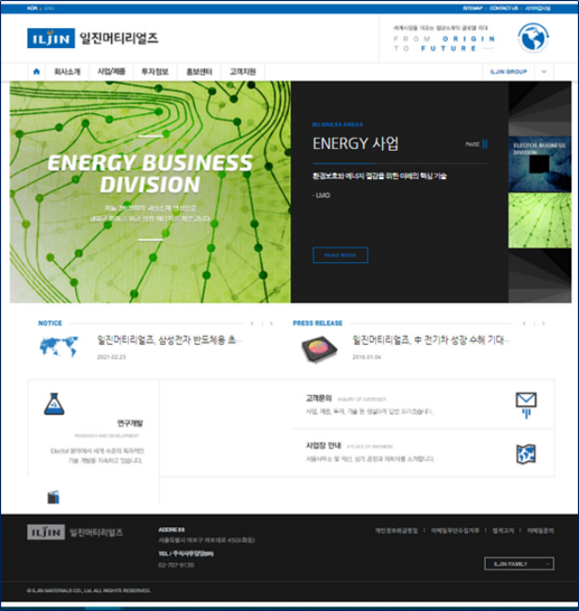
제작개요
메인페이지
종합평가 (10점만점)
1
목표사이트 분석
제작목표 및 컨셉
합목적성
심미성
가독성
편의성
경제성
통일성
독창성
일진기업의 본사 페이지와 다르게 하향 되어 있으므로 리뉴얼 필요도가 높음
일진머티리얼즈의 주력 상품 및 주식등의 필요 정보 전달이 취약함
전반적으로 깔끔하고 안정된 통일감이 있으나 전반적으로 구형 디자인이라 이미지 저하가 우려됨

Slide 3
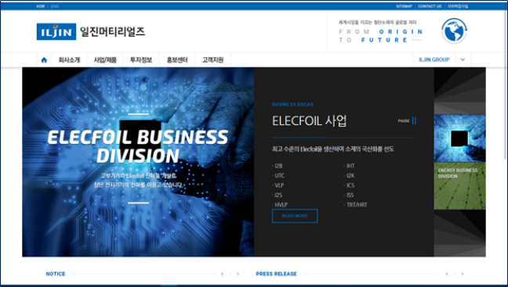
제작개요
1
제작 목표
벤치마킹을 통한 트렌드 확인 및 적용
목표사이트 분석
제작목표
주요 정보 카테고리 점검 및 수정
구성 및 구현 기술의 수준 향상 및 적용

Slide 4
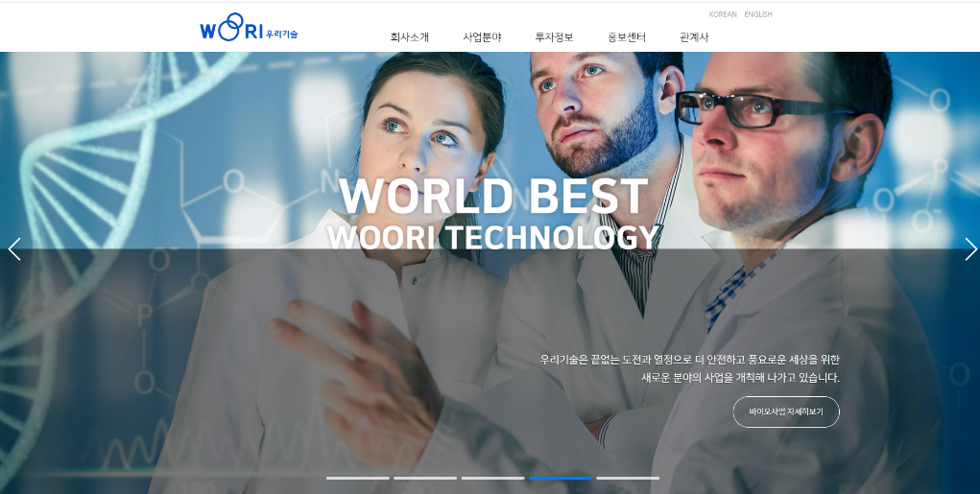
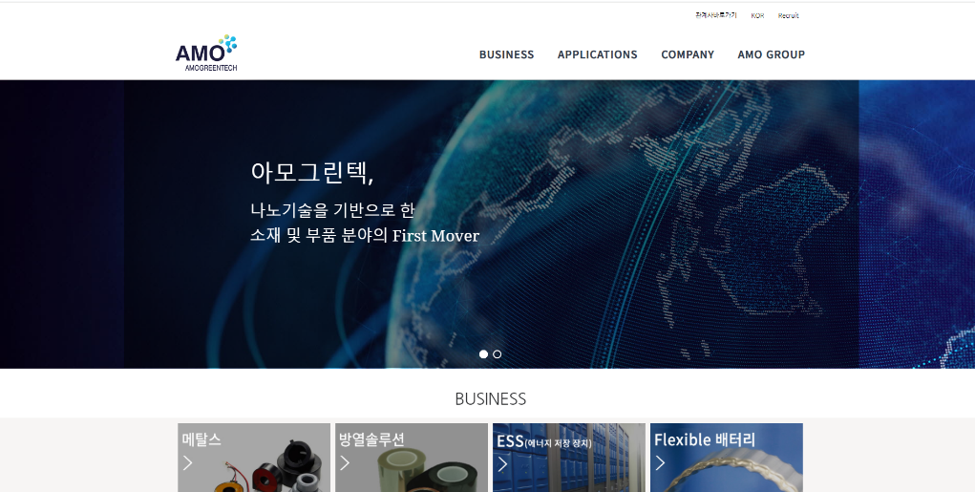
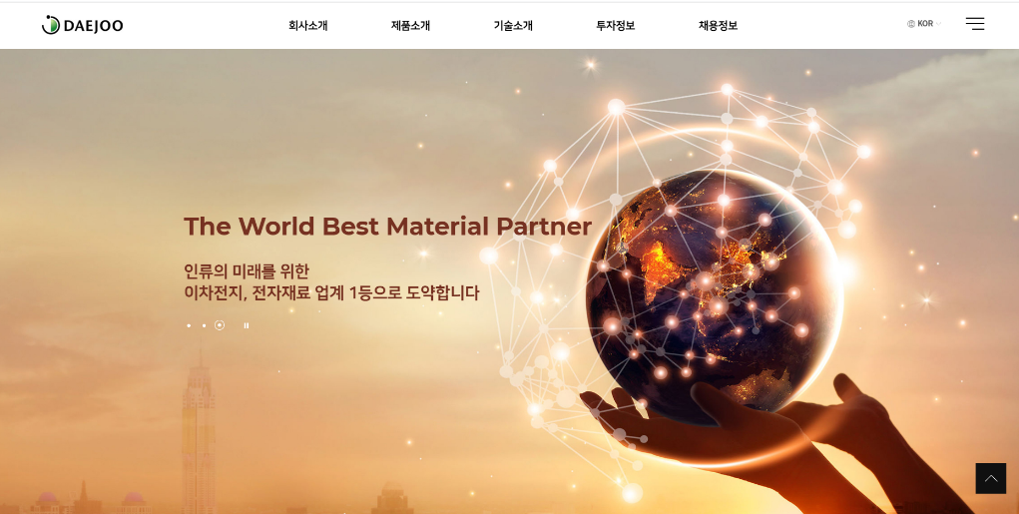
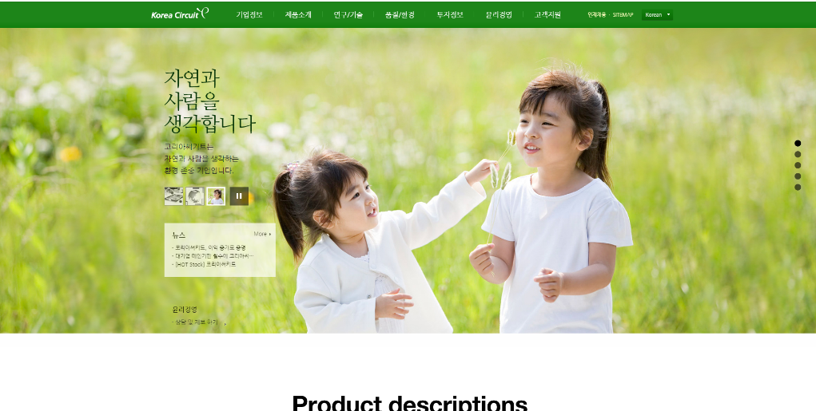
벤치마킹
벤치마킹 사이트
- 유사제품(Elecfoil) 생산업체
- 주식관련사이트의 일진머티리얼즈의 전자장비와 기기카테고리 중 상위업체
우리기술
아모그린텍
2
타사사이트분석
대주전자재료
코리아써키트

Slide 5


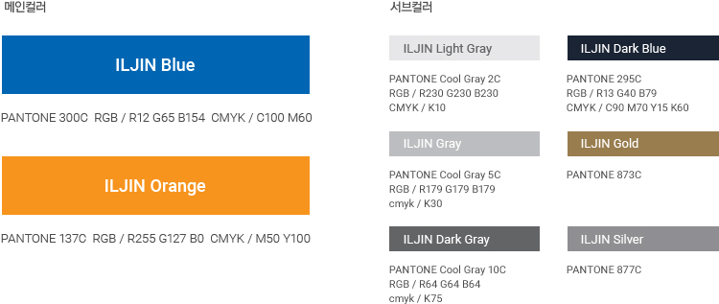
설계
FONT STYLE
LOGO STYLE
3
스타일가이드
시안
메인화면
회사소개
오시는길
제품소개
MAIN-COLOR
SUB-COLOR

Slide 6
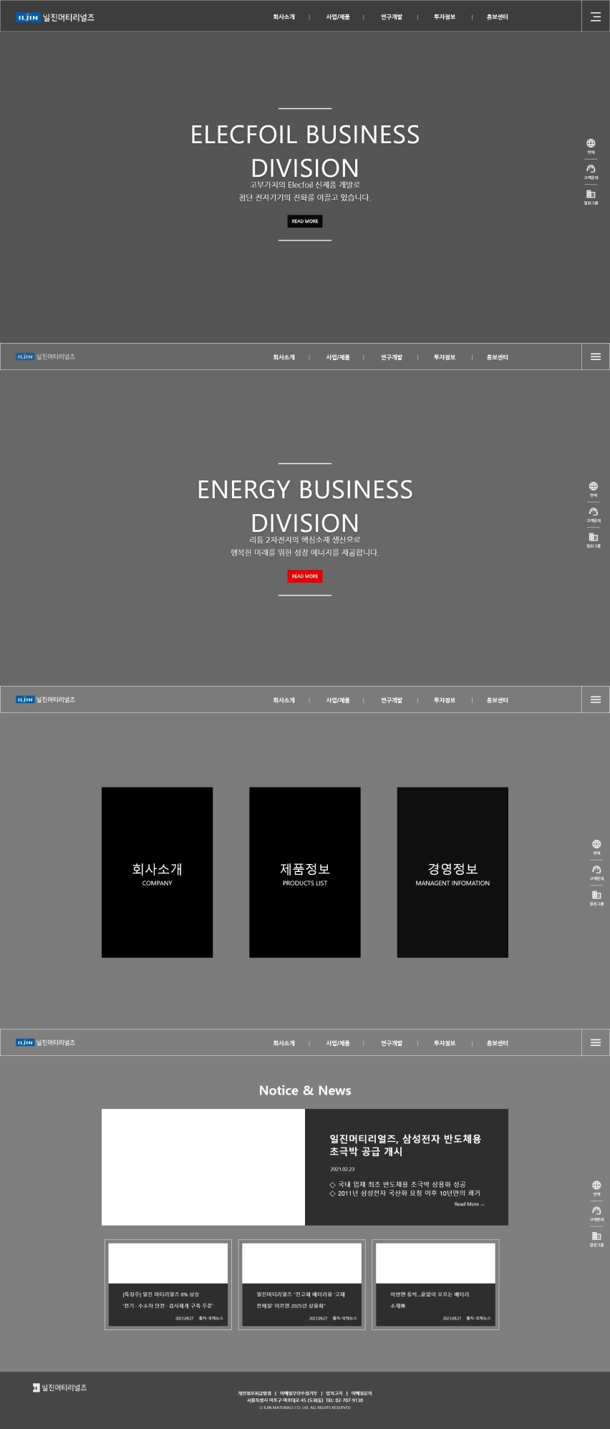
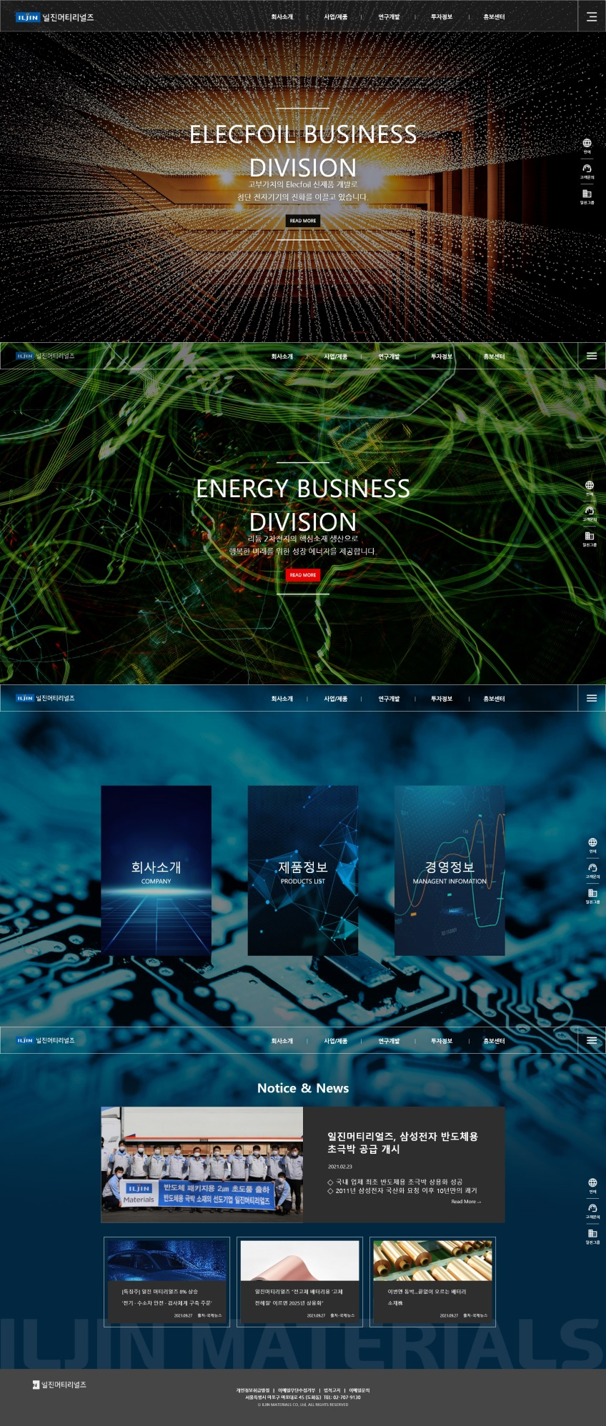
설계
메인화면 (와이어프레임 및 xd 활용)
3
스타일가이드
시안
메인화면
회사소개
오시는길
제품소개

Slide 7
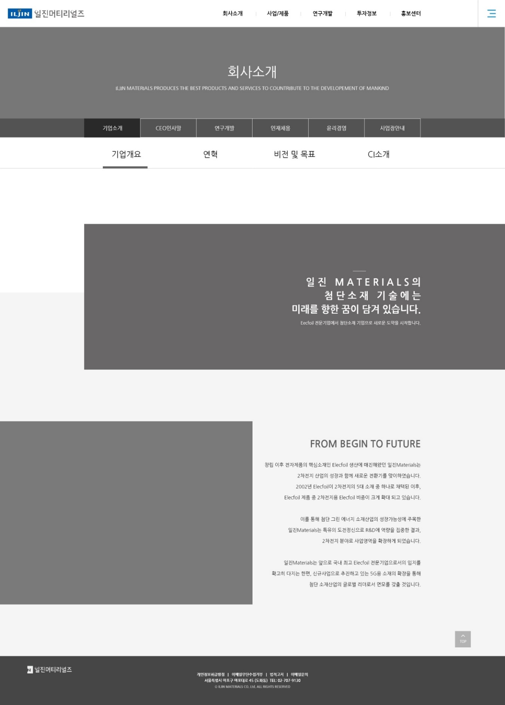
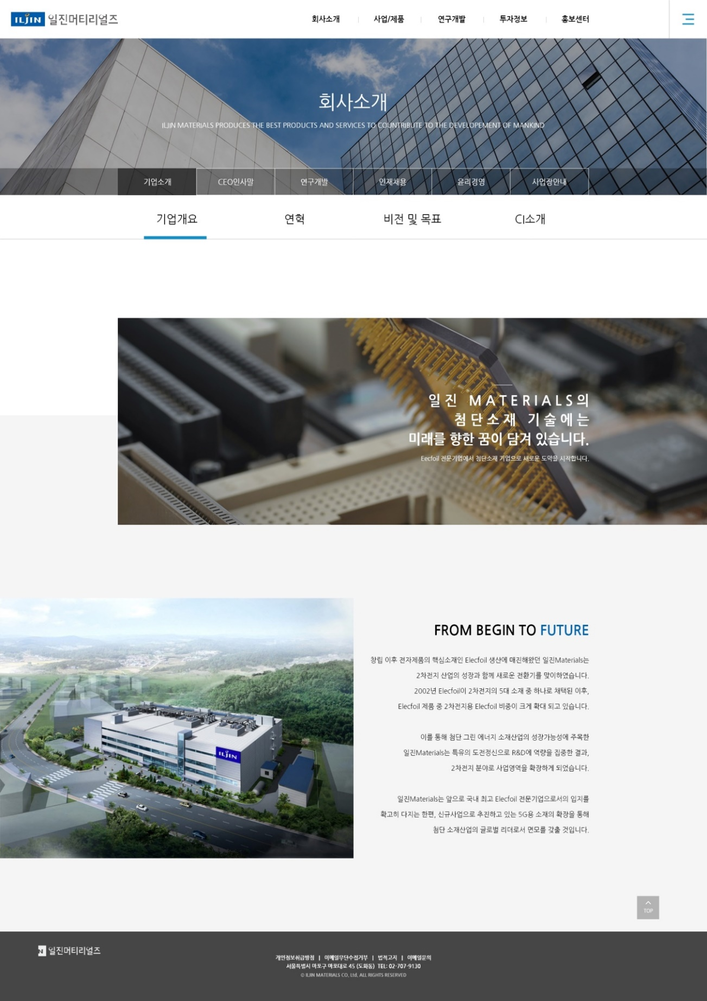
설계
회사소개 (와이어프레임 및 xd 활용)
3
스타일가이드
시안
메인화면
회사소개
오시는길
제품소개

Slide 8
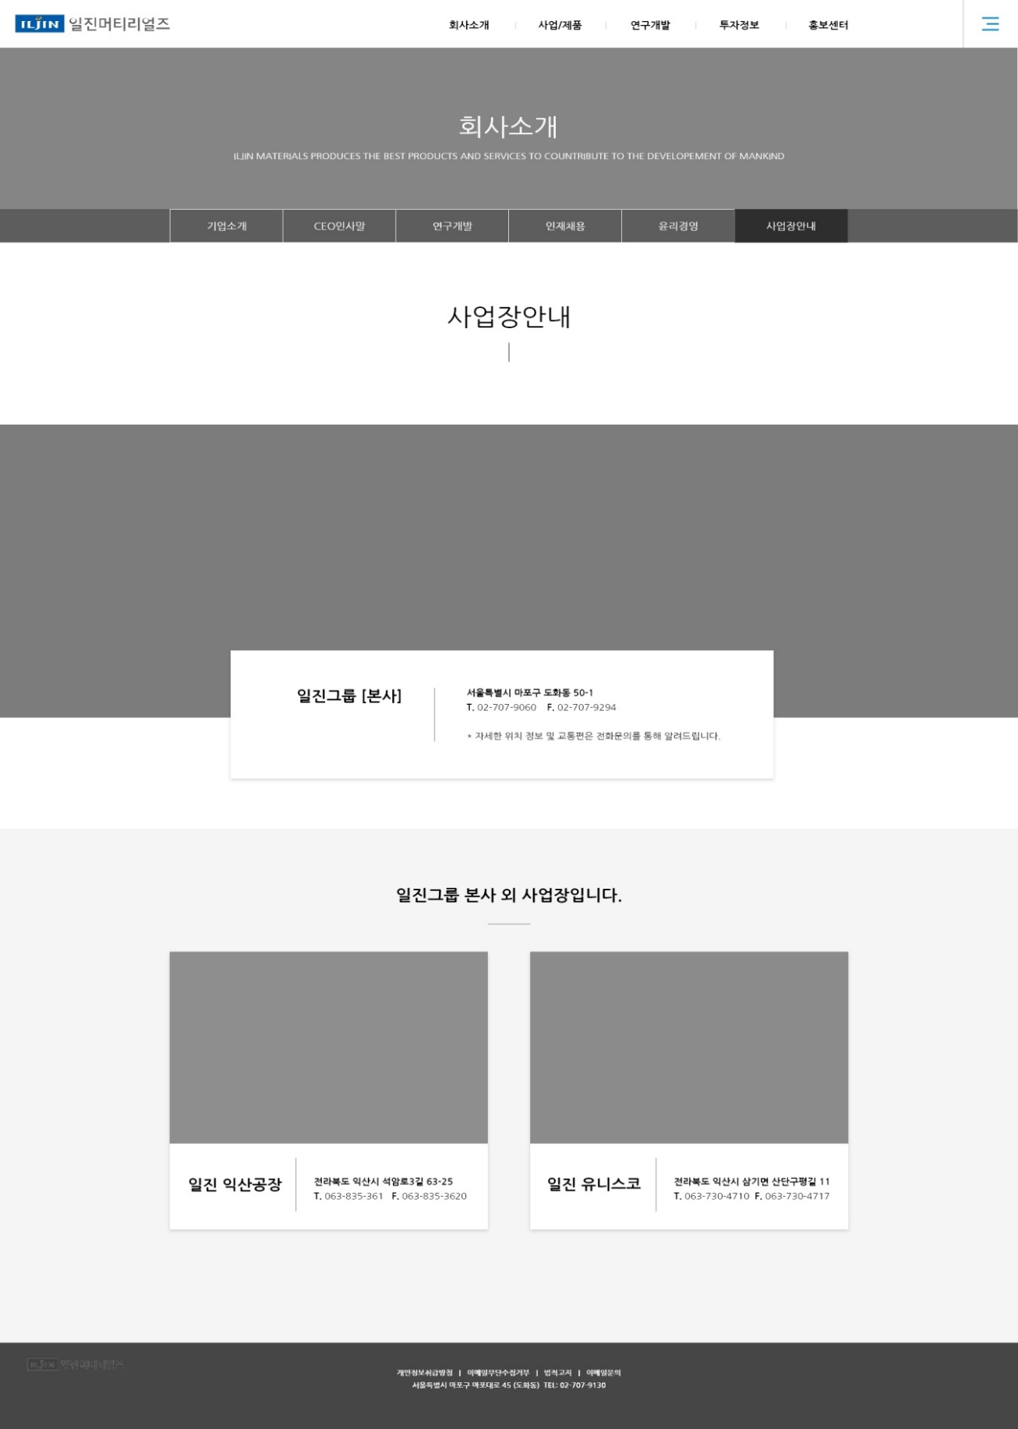
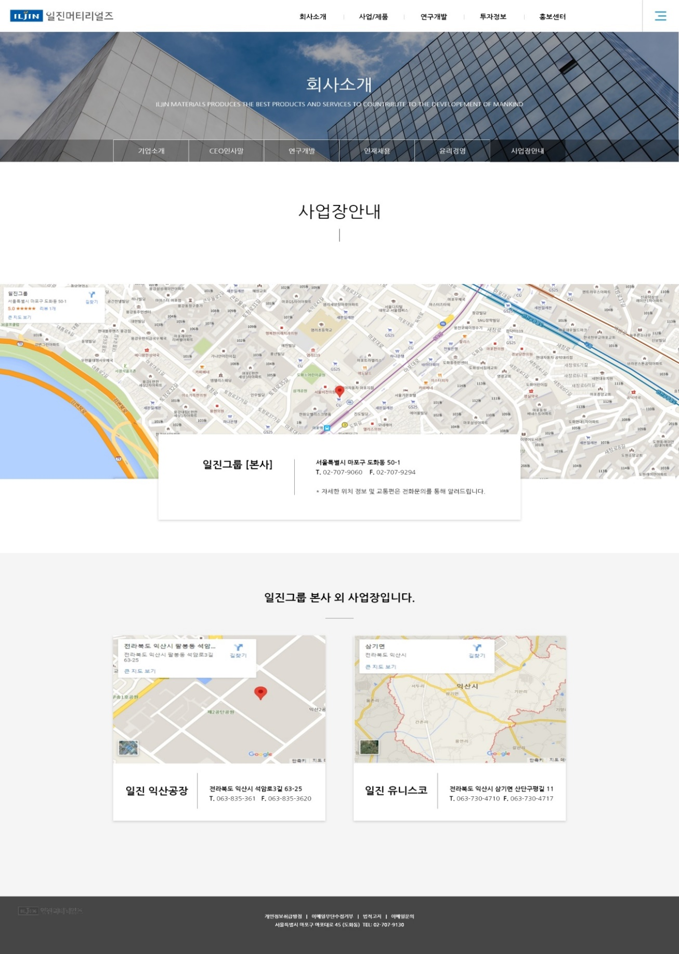
설계
오시는길 (와이어프레임 및 xd 활용)
3
스타일가이드
시안
메인화면
회사소개
오시는길
제품소개

Slide 9
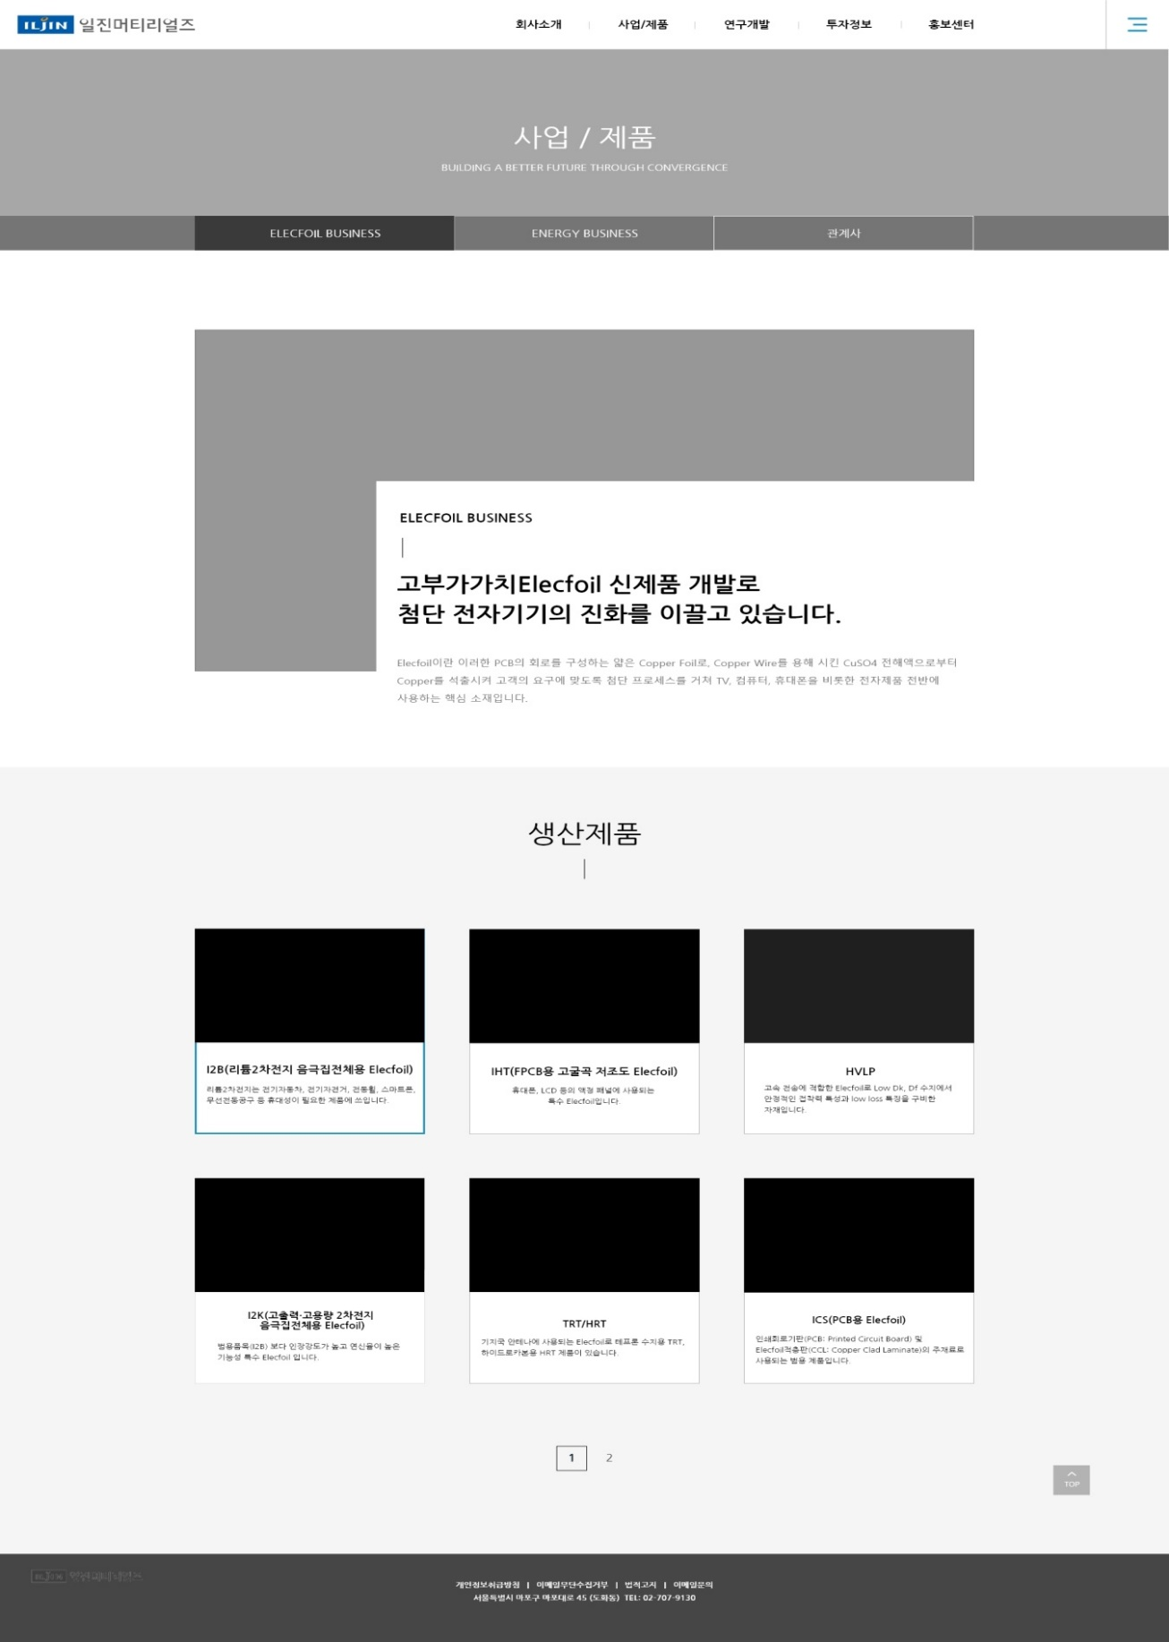
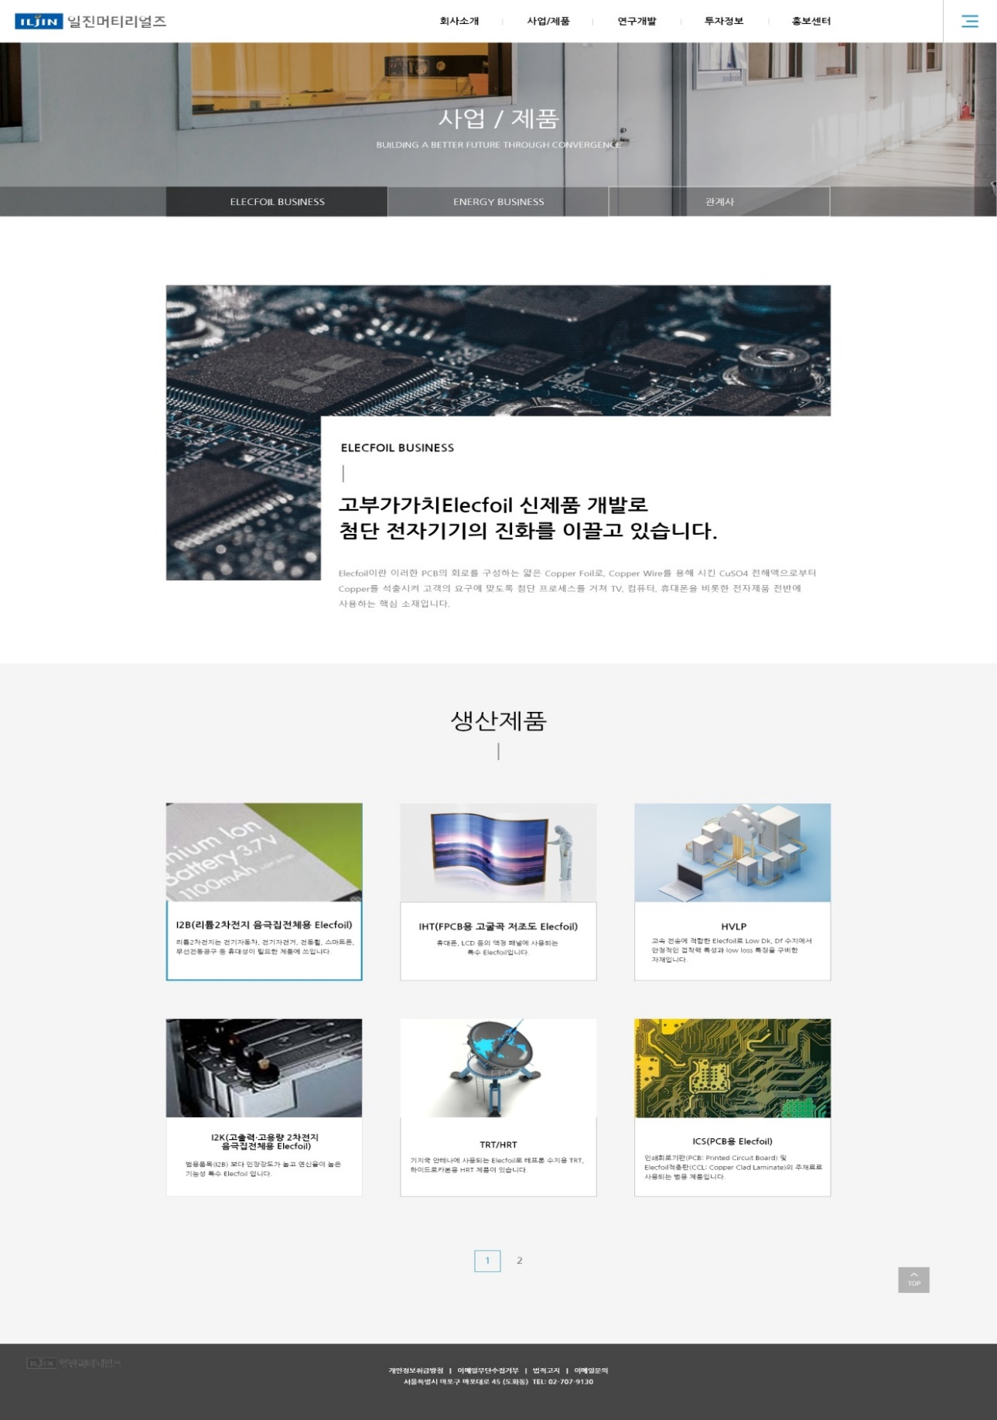
설계
제품소개 (와이어프레임 및 xd 활용)
3
스타일가이드
시안
메인화면
회사소개
오시는길
제품소개

Slide 10
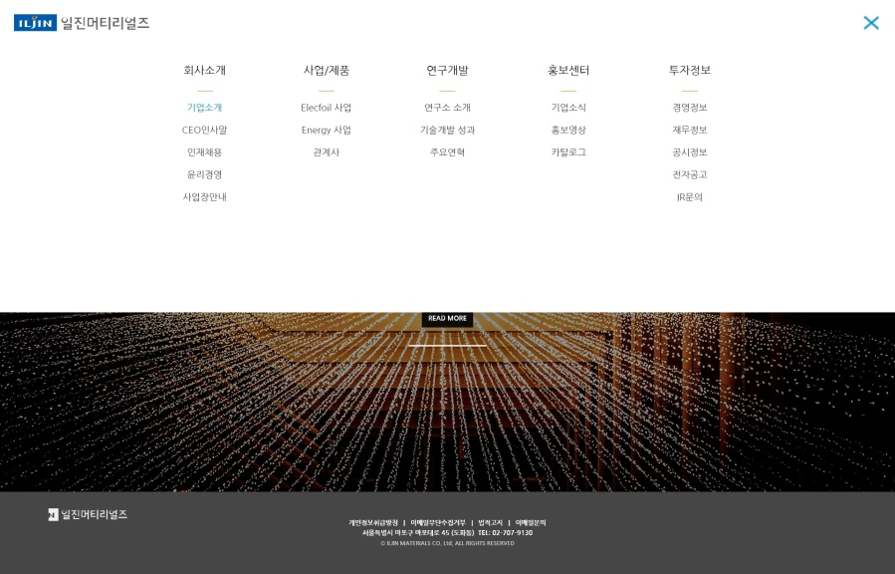



결과
4
기본 구성 변경

Slide 11

감사합니다
일진머티리얼즈 시연

